Slide 1
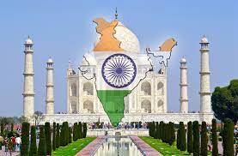
І Н Д І Я

Slide 2
ОСОБЛИВЛСТІ СТРУКТУРИ
Домінуючі складники економіки Індії
Первинний сектор
Вторинний сектор
Третинний сектор
Рослинництво: рис, пшениця, бавовник, джут, цукрова тростина, тютюн, арахіс, чай, тропічні фрукти.
Тваринництво: вівці, домашня птиця, свині, велика рогата худоба.
Рибальство: креветки.
Металургія.
Машинобудування.
Хімічне виробництво.
Текстильне та швейне виробництво.
Комп’ютерне програмування.
ІТ-аутсорсинг.
Фінансова діяльність.
Кіноіндустрія.
Транспортна система.

Slide 3
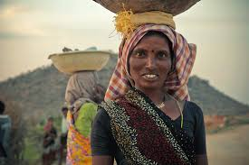
ОСОБЛИВОСТІ СТРУКТУРИ
Аграрно-індустріальна країна.
Легка, харчова промисловість-важка промисловість та високотехнологічне виробництво.
Поширене кустарні ремесла: ручне ткацтво, обробка рису та зернових.
Кустарне виробництво цукру, гончарство, обробка шкур, виробництво сірників.
Художні ремесла.

Slide 4
ОСОБЛИВОСТІ СТРУКТУРИ
Напрямки розвитку.
Сільське господарство.
Елекроенергетика.
Освіта, охорона здоров’я.
Інформаційні технології.
Стратегічні промислові виробництва: обробно-промисловий комплекс, електроніка, авіабудування, аерокосмічна промисловість, телекомунікації.

Slide 5
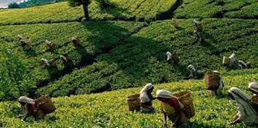
Спеціалізація сільського господарства
Багатоукладне сільське господарство.
У землеволодінні переважає первинний сектор.
Крупні поміщицькі плантації - товарне виробництво;
Дрібні селянські господарства – споживче виробництво
Переважає рослинництво 75%
Тваринництво 25%

Slide 6
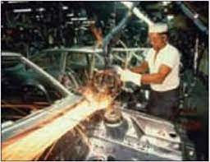
М Е Т А Л У Р Г І Я
Високі темпи зростання чорної металургії.
Освоєно виробництво широкого асортименту
Прокату та виробів із сталі.
Кольорові метали:
Виробництво алюмінію із власних бокситів,
Мідь, свинець, цинк
Для потреб машинобудування Індія довозить від 20 до 60% різних кольорових металів.

Slide 7
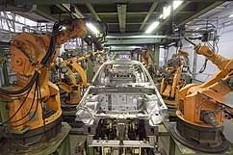
М А Ш И Н О Б У Д У В А Н Н Я
Стрімко змінюється.
Розвиваються праце- та наукомісткі виробництва, що використовують місцеву дешеву робочу силу.
Складають мотоцикли, велосипеди, побутову техніку, розробляють комп’ютерні програми, розвиваються у великих містах: Мумбаї, Ченнаї.
Зростає автомобілебудування, радіоелектронна промисловість.

Slide 8
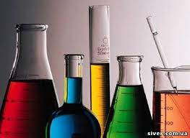
Х І М І Ч Н Е В И Р О Б Н И Ц Т В О
Синтез мінеральних добрив.
Хімія полімерів.
Виробництво лугів, соди, штучних волокон, парфумів, побутової хімії.
Фармацевтика (антибіотики, стероїди, гормони.
Вакцини, препарати з лікарських трав.

Slide 9
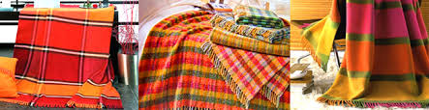
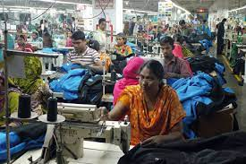
Т Е К С Т И Л Ь Н А Т А Х А Р Ч О В А П Р О М И С Л О В І С Т Ь
Використовує власну сировину та дешеву робочу силу.
Виробництво тканин, одягу.
Тканини та одяг з натурального шовку,
Килими, шалі, ковдри.
Має експортне значення: бавовняні, джутові тканини.

Slide 10
О С О Б Л И В С Т І С Т Р У К Т У Р И
Зростає роль сфери послуг.
Розвиток науки.
Третина співробітників компанії Microsoft є вихідцями з Індії.
Домінуюче положення на ринку ІТ-аутсорсингу.
Основними ринками збуту ІТ-продукції є США.
Зростає роль освіти.
Сформувалася система фінансових послуг.
Мумбай є центром кіноіндустрії.
Сформувалась потужна транспортна система.
Головну роль виконує залізничний транспорт, поступається США, Росії, Китаю.
Використовується гужовий транспорт.

Slide 11
З О В Н І Ш Н І Е К О Н О М І Ч Н І З В ’ Я З К И
Роль у світовій торгівлі постійно зростає.
Попит на тканини у США та країнах Європи.
Основу експорту становить сільськогосподарська та промислова сировина, продовольчі товари,
Тканини та одяг, фармацевтика, коштовне каміння та ювелірні вироби, машини й устаткування, побутова техніка, сталь та металовироби, а також продукція програмового забезпечення.
Імпорт: нафта й нафтопродукти, машини й устаткування, транспортні засоби, прокат кольорових металів, електронні комплектуючі, мінеральні добрива.

Slide 12
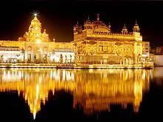
Д Я К У Ю З А У В А Г У !

